Slide 1
Геопорталы как инструмент управления
природно-социально-производственными системами региона
Глушко Дмитрий Евгеньевич, ректор, ФГБОУ ВО «МГУ им. Н.П. Огарёва», rector@adm.mrsu.ru
Ямашкин Анатолий Александрович, директор Института геоинформационных технологий и географии, ФГБОУ ВО «МГУ им. Н.П. Огарёва», yamashkin56@mail.ru
Ямашкин Станислав Анатольевич, доцент кафедры автоматизированных систем обработки информации и управления, ФГБОУ ВО «МГУ им. Н.П. Огарёва», yamashkinsa@mail.ru

Slide 2
Опорные документы
Развитие и использование геопортальных технологий и инфраструктур пространственных данных имеет значение в рамках приоритетных направлений Стратегии научно-технологического развития РФ (утверждена Указом Президента Российской Федерации от 1 декабря 2016 г. № 642):
переход к передовым цифровым, интеллектуальным производственным технологиям, роботизированным системам, новым материалам и способам конструирования, создание систем обработки больших объемов данных, машинного обучения и искусственного интеллекта;
усиление связанности территории Российской Федерации за счет создания интеллектуальных транспортных и телекоммуникационных систем, а также занятия и удержания лидерских позиций в создании международных транспортно-логистических систем, освоении и использовании космического и воздушного пространства, Мирового океана, Арктики и Антарктики
В Постановлении Правительства Российской Федерации от 1 декабря 2021 года №2148 об утверждении государственной программы Российской Федерации «Национальная система пространственных данных» определена важность осуществления мероприятий, направленных на преодоление проблемы «ограниченного использования современных российских геоинформационных технологий, высокопроизводительной обработки пространственных данных».
В соответствии с Постановлением Правительства Российской Федерации от 07.10.2021 № 1701 "О внесении изменений в государственную программу Российской Федерации "Развитие образования" «к стратегическим национальным приоритетам в сфере реализации Программы относятся сбережение народа Российской Федерации и развитие человеческого потенциала, укрепление традиционных российских духовно-нравственных ценностей, культуры и исторической памяти, устойчивое развитие экономики Российской Федерации на новой технологической основе, развитие безопасного информационного пространства».

Slide 3
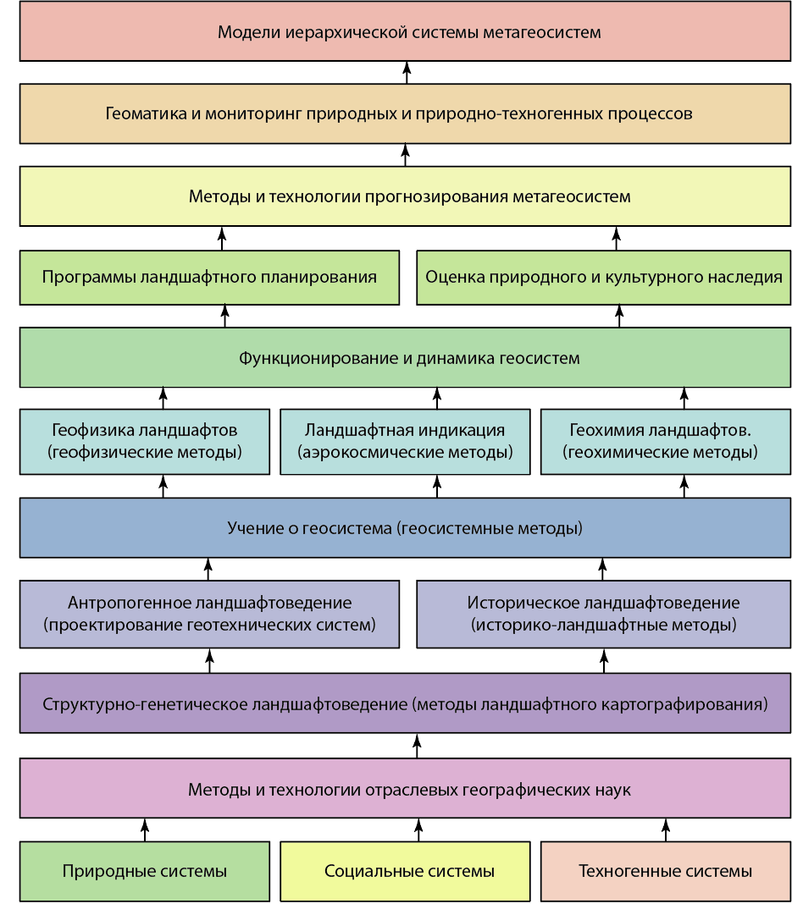
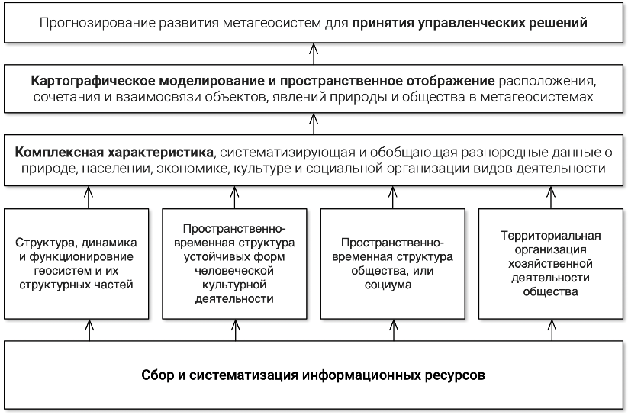

Slide 4
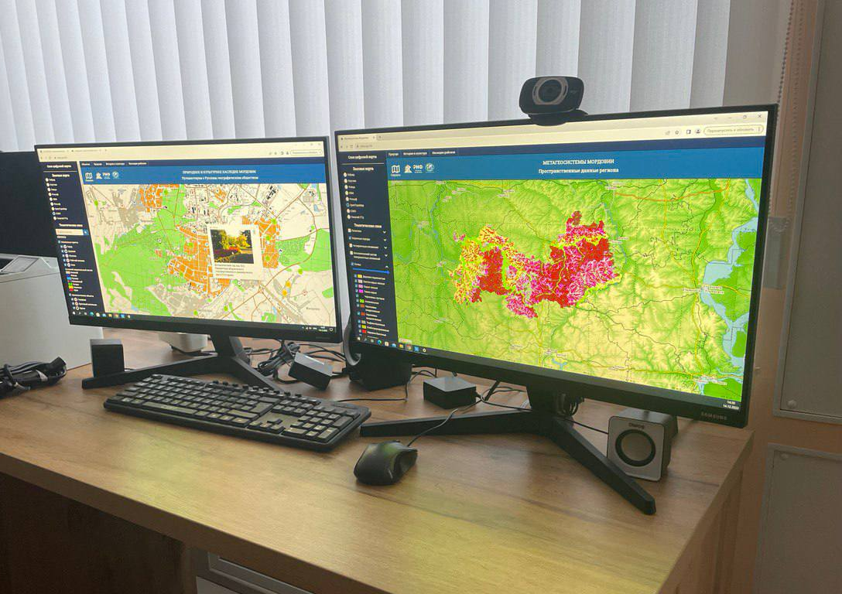
Геопортальные системы Республики Мордовия
ЦЕЛЬ ПРОЕКТА:
Разработка и развитие геопортальных технологий, методов и алгоритмов интеллектуального анализа, интеграции и визуализации пространственных данных с целью накопления и распространения знаний о природных и социальных системах регионов России.
ЗАДАЧИ ПРОЕКТА:
Разработка технологий хранения, визуализации и распространения больших массивов пространственных данных на основе геопортальных систем с целью обеспечения поддержки процесса принятия управленческих решений.
Развитие интеллектуальных методов и алгоритмов анализа данных дистанционного зондирования для синтеза знаний о территориальных системах, анализа структуры и свойств земель, прогнозирования и мониторинга пространственных процессов.
Проектирование, разработка, сопровождение конкретных проектных геопортальных решений для распространения пространственных данных о природных и социальных системах: геопорталов «Метагеосистемы Мордовии. Пространственные данные региона» (https://meta.rgo.life/) и «Природное и культурное наследие Мордовии. Путешествуем с Русским географическим обществом» (https://map.rgo.life/).
ПРИМЕНЕНИЕ ПРОСТРАНСТВЕННЫХ ДАННЫХ ДЛЯ ОБЕСПЕЧЕНИЯ УПРАВЛЕНИЯ ПРИРОДНЫМИ И СОЦИАЛЬНЫМИ СИСТЕМАМИ

Slide 5
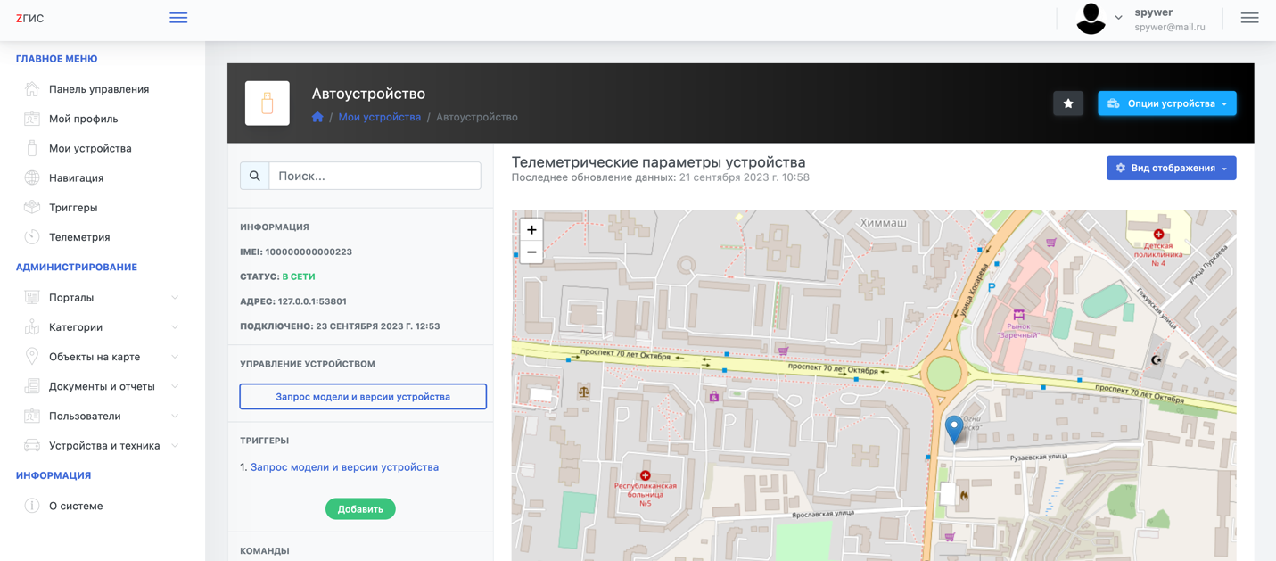
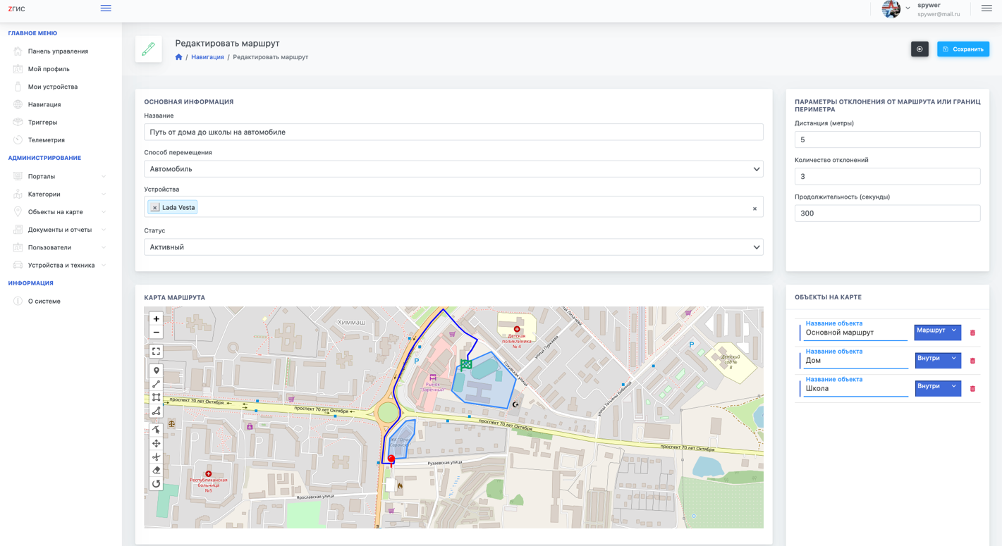
Геопортальная программная платформа
Результат 1 – Разработка геопортальной программной платформы для управления пространственно-распределенными ресурсами, обеспечивающей возможность быстрого развертывания и внедрения проектно-ориентированных геопортальных систем как инструмента распространения и визуализации больших массивов пространственных данных.
Финансовая поддержка: Фонд содействия инновациям.
Внедрение по модели Self Host
Внедрение по модели SaaS
Преимущества клиента:
1) Полный контроль над внедряемой системой и хранилищем пространственных данных.
2) Отсутствие оплаты подписки – клиент платит за систему один раз и использует ее в своей организационной деятельности.
Дополнительная стоимость при этом может быть выставлена за оказание услуг технической поддержки, обновления и индивидуальной доработки системы. При этом стоимость зависит от сложности и длительности проектных работ.
Альтернативный набор преимуществ:
1) Отсутствие работ по развертыванию геопортальной системы на инфраструктуре организации;
2) Ежемесячная оплата подписки, средняя стоимость которой существенно меньше величины единоразовой покупки геопортального фреймворка.
3) Централизованное, бесшовное и бесплатное обновление системы и исправление ошибок.
4) Гибкое определение стоимости подписки исходя из предоставляемого функционала и максимального количества обрабатываемых данных.

Slide 6
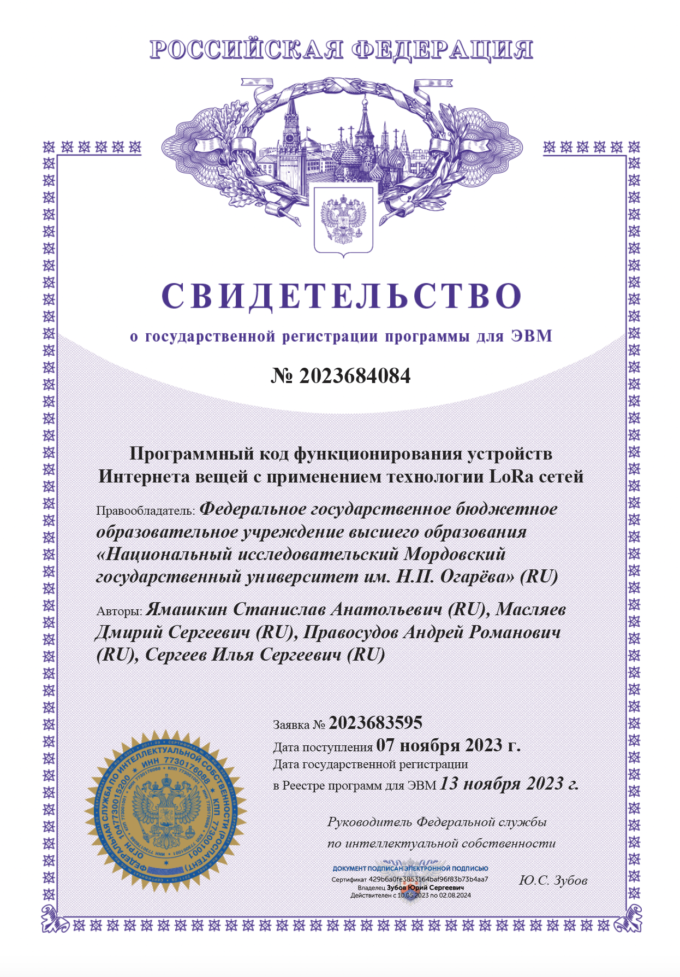
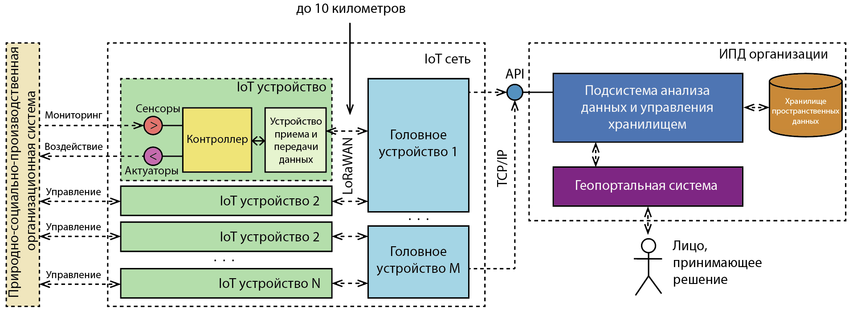
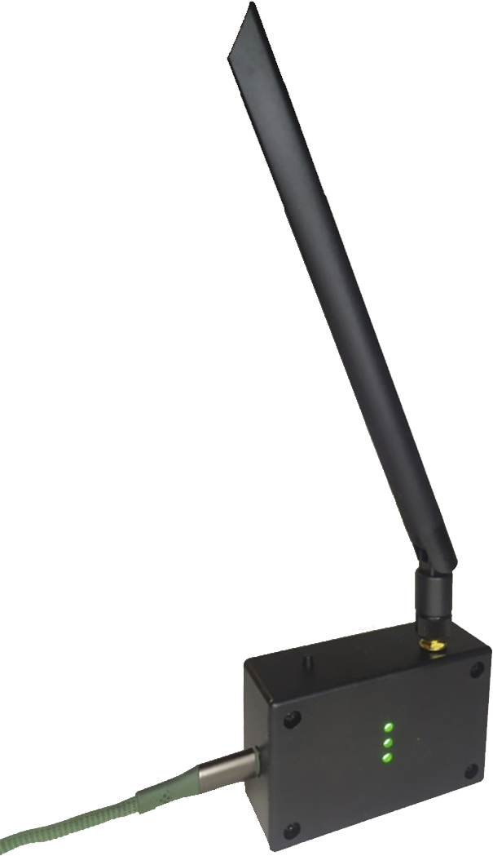
Геопорталы + Интернет вещей
Результат 2 – Разработка системы дистанционного мониторинга и управления пространственно-распределенными объектами на основе использования геопортальных технологий, пространственных данных, концепции Интернета вещей.
Финансовая поддержка: конкурс внутривузовских грантов + коммерческое софинансирование.

Slide 7
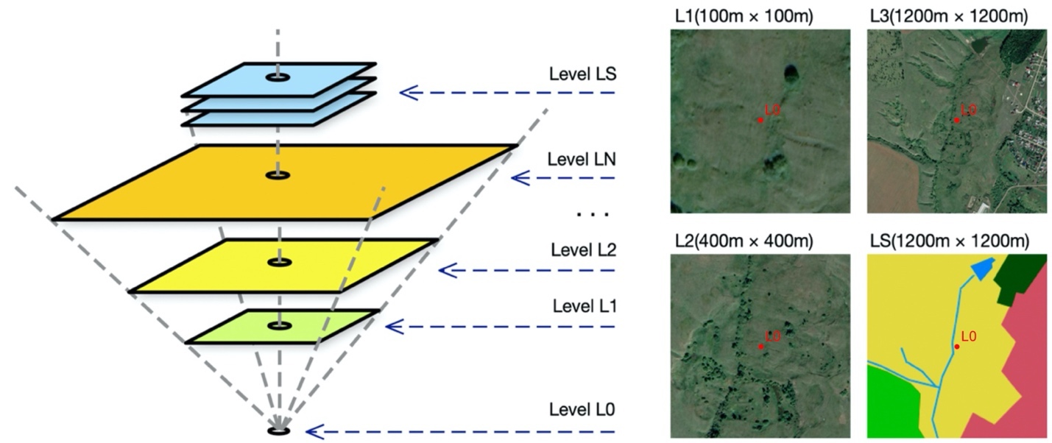
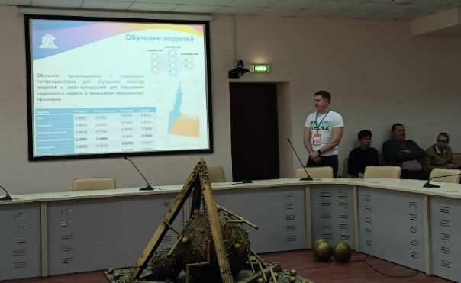
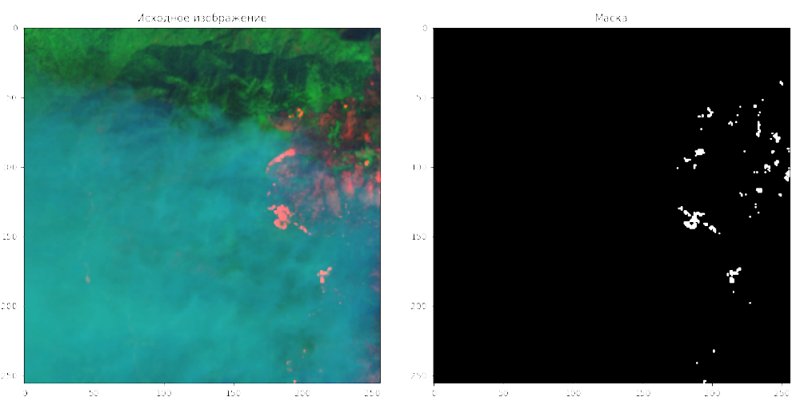
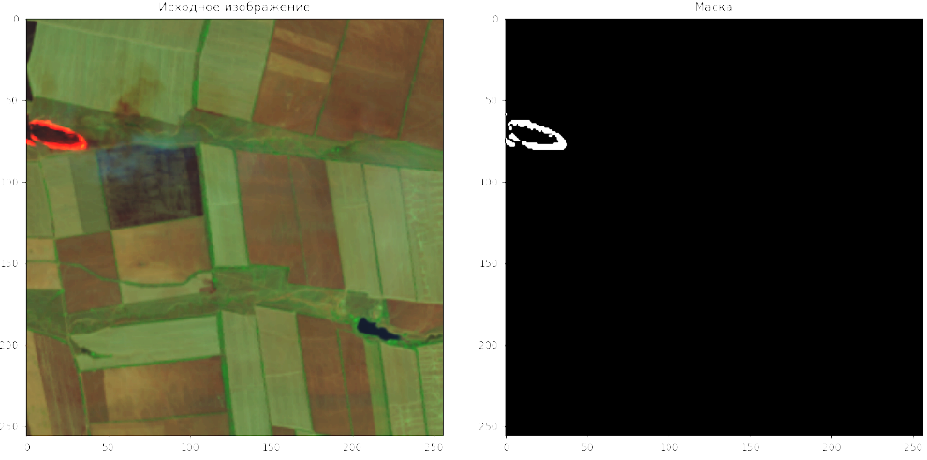
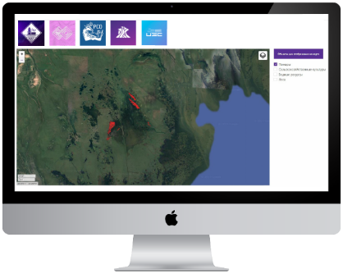
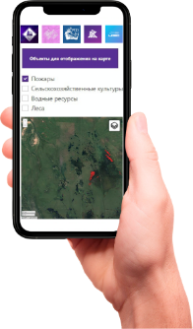
Анализ космической съемки
Результат 3 – Разработка новых алгоритмов анализа данных дистанционного зондирования Земли (в том числе космической съемки) на основе нейронных сетей, ансамблей классификаторов, методов цифровой обработки сигналов данных для дешифрирования данных ДЗЗ с целью извлечения пространственно-ассоциированной информации о природных и социальных системах, в том числе анализа структуры и свойств земель, мониторинга развития чрезвычайных процессов и явлений. Составление системы тематических карт на основе алгоритмов анализа пространственных данных.
Финансовая поддержка: РНФ.

Slide 8
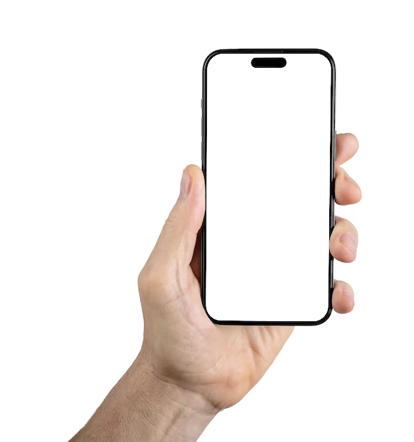
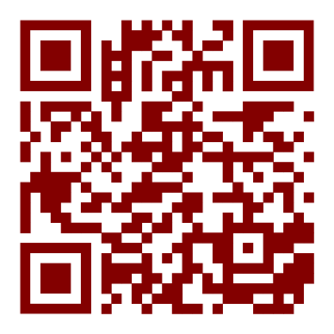
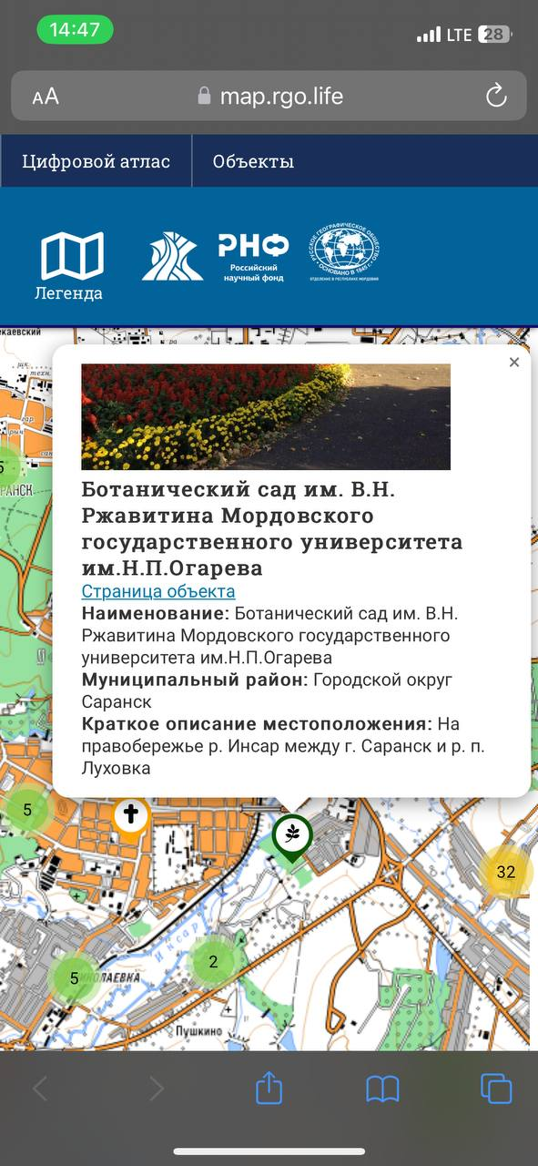
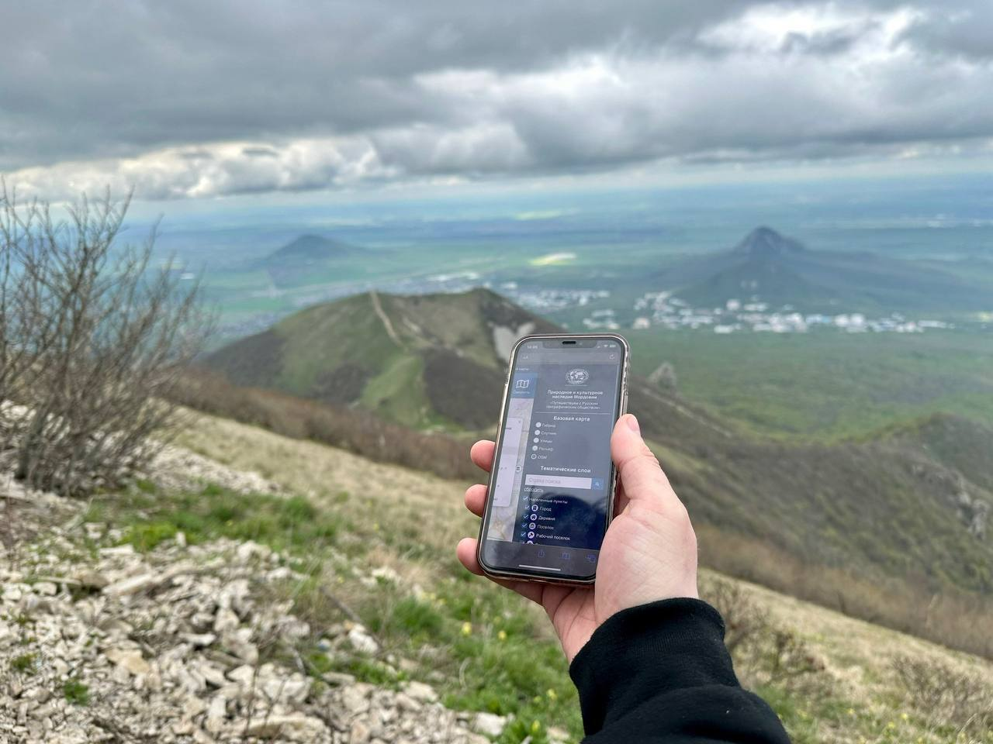
Интерактивная карта «Природное и культурное наследие Мордовии»
Цель этапа – Разработка интерактивной карты «Природное и культурное наследие Мордовии. Путешествуем с Русским географическим обществом», включающей систему электронных географических карт объектов природного и исторического наследия культурного ландшафта Мордовии, туристских маршрутов для обучающихся, краеведов, туристов и путешественников, а также для развития эффективного туристского бизнеса, основанного на использовании новейших информационных технологий для создания турпродукта и его продвижения на рынке.
Финансовая поддержка: РГО.
Адрес проекта:
https://map.rgo.life
Группа проекта в ВК: https://vk.com/interactive_map_of_mordovia
Интерактивная карта разработана с использованием технологий адаптивной верстки, представляет собой мобильное веб-приложение
и десктопную систему.
5

Slide 9
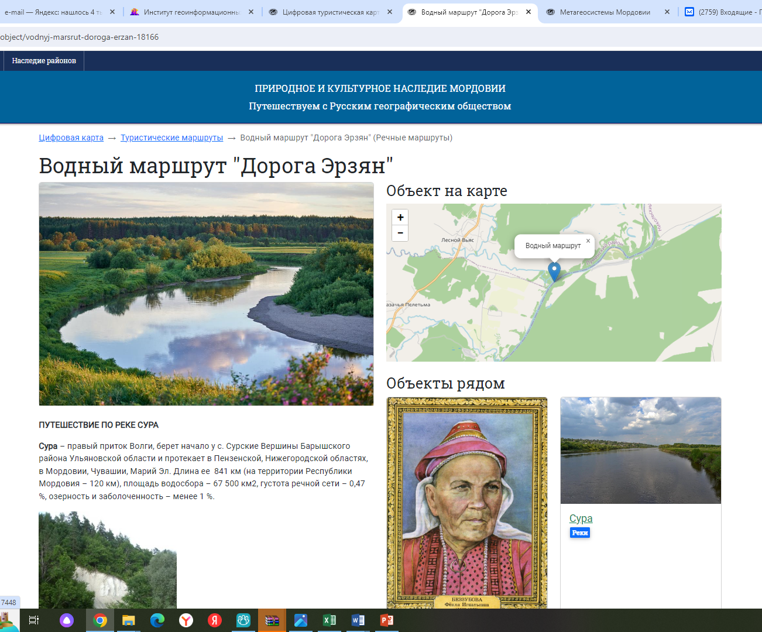
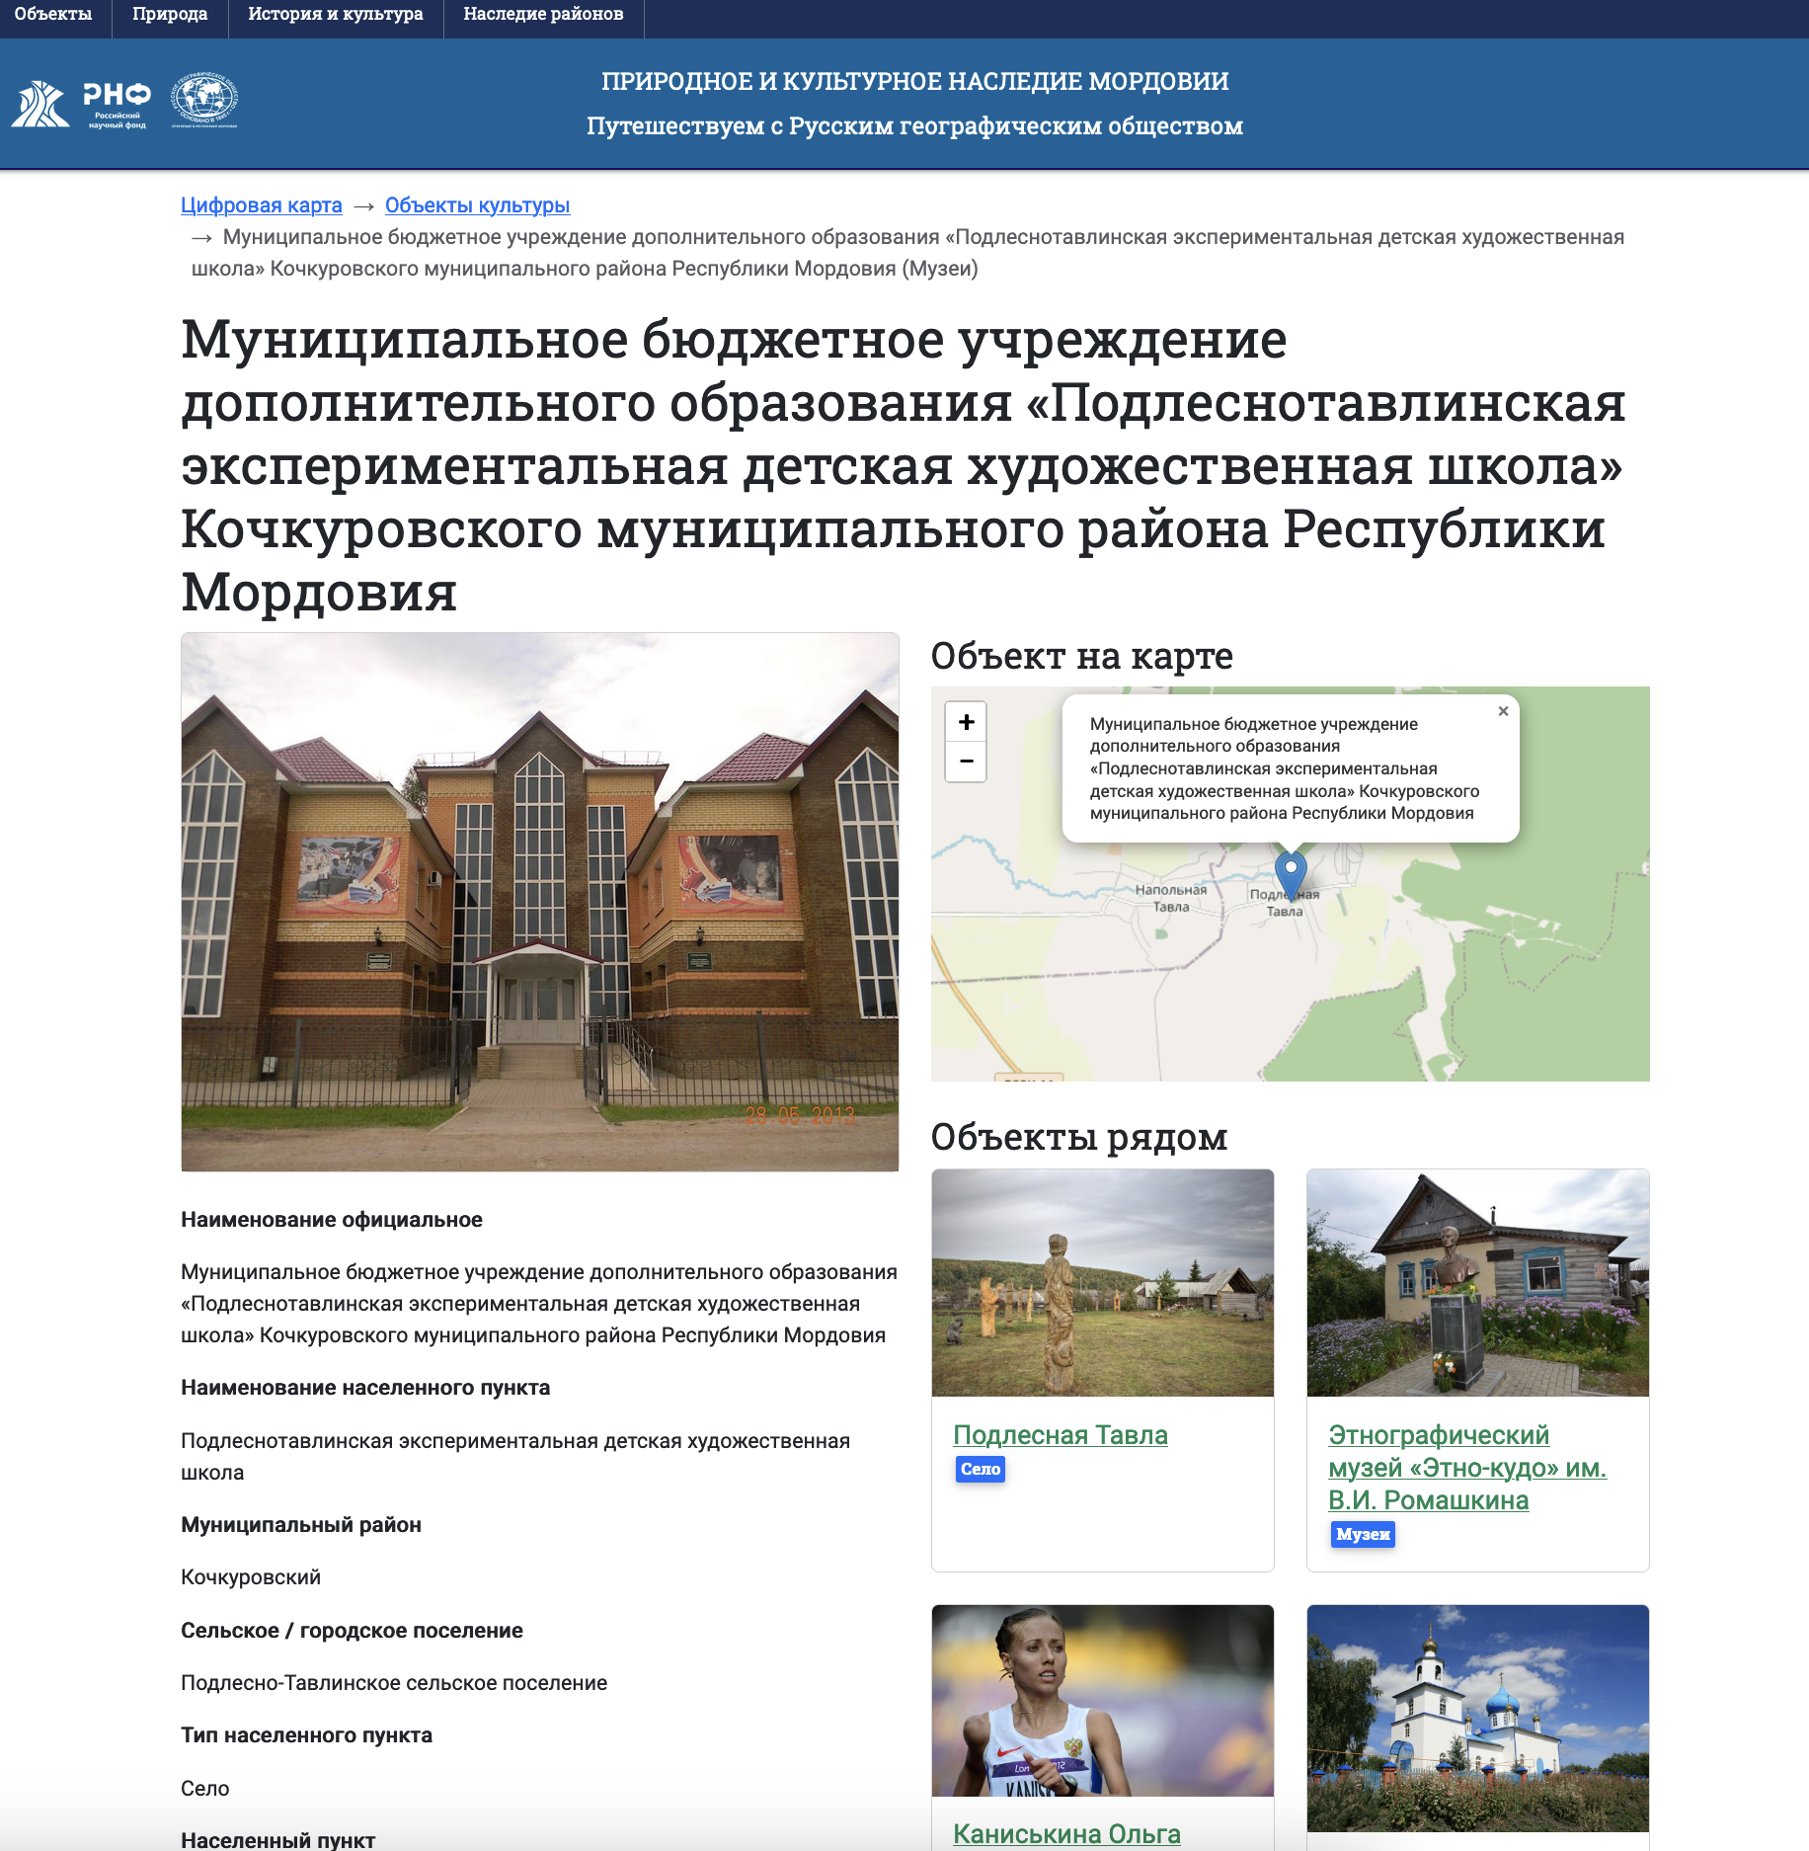
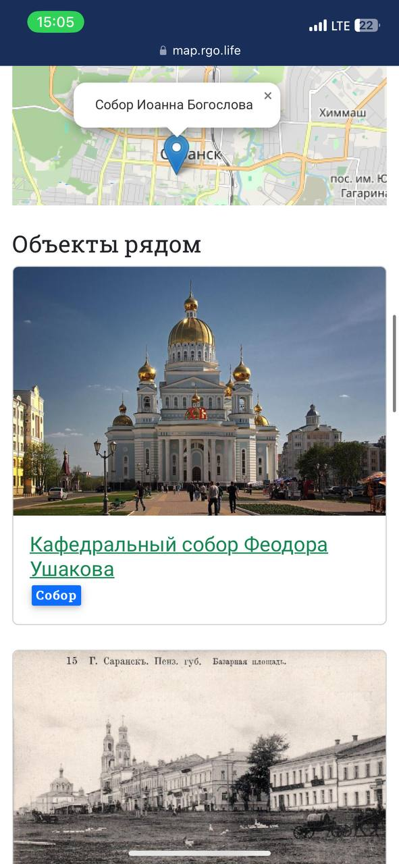
Интерактивная карта «Природное и культурное наследие Мордовии»

Slide 10
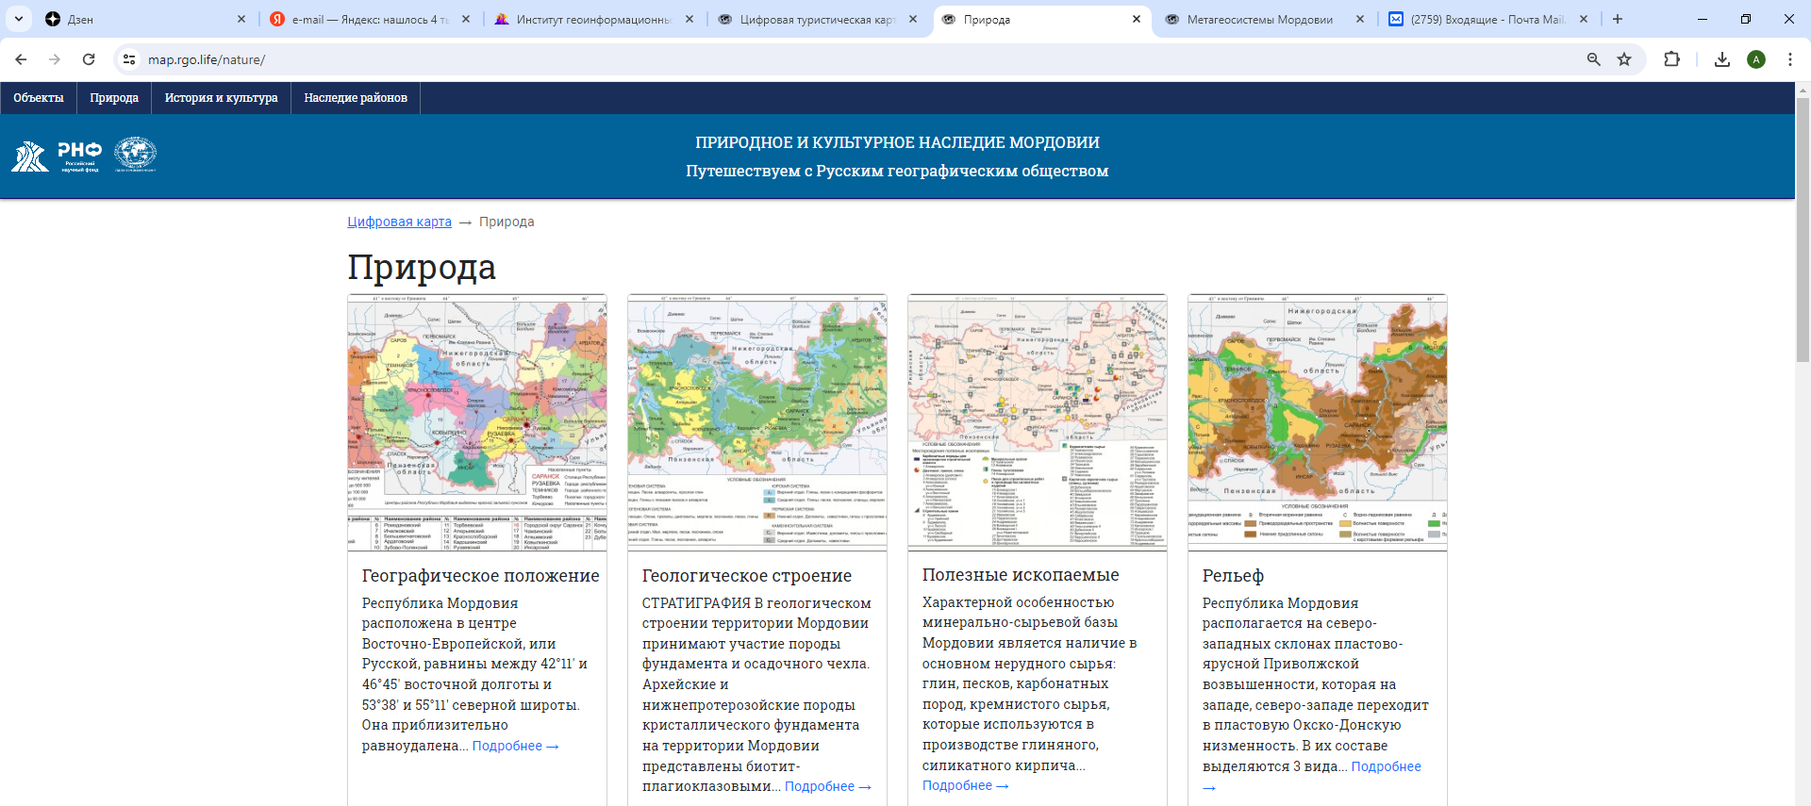
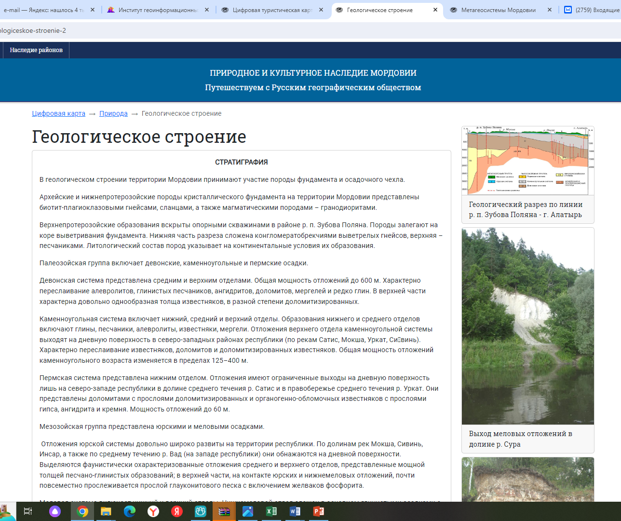
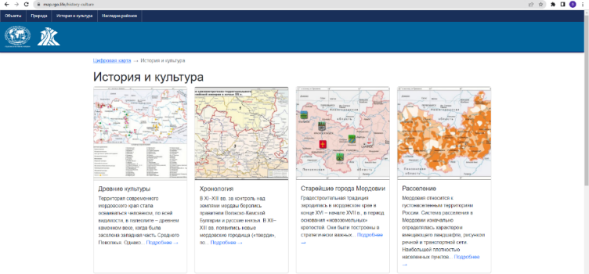
Цифровая версия Атласа Республики Мордовия
Цель этапа – Разработка цифровой версии Атласа Республики Мордовии, систематизирующей информацию о природном (https://map.rgo.life/nature), историческом и культурном (https://map.rgo.life/history-culture) наследии региона.
Финансовая поддержка: РФФИ.

Slide 11
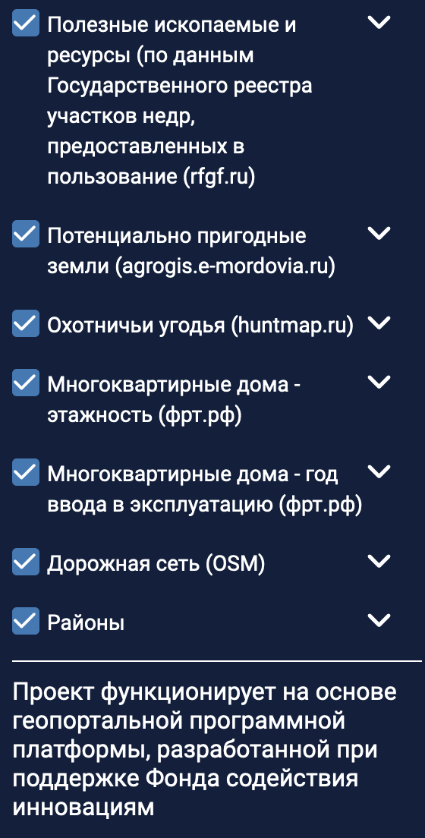
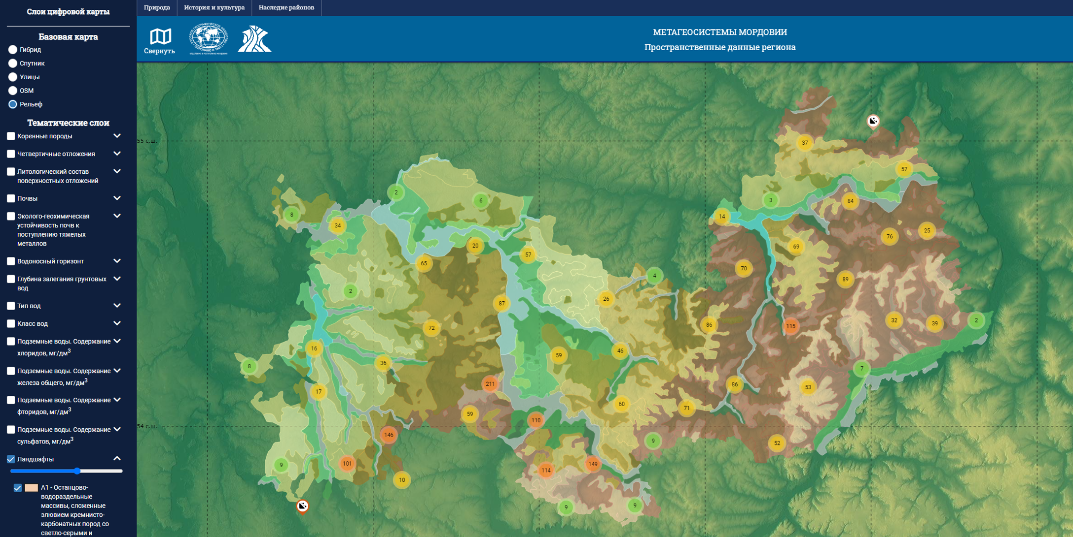
Геопортал «Метагеосистемы Мордовии»
Цель этапа – Разработка геопортала «Метагеосистемы Мордовии. Пространственные данные региона» для систематизации знаний о природных, социальных и производственных системах региона в виде тематических слоев, с возможностью интерактивного совместного отображение пространственных данных различных категорий.
Финансовая поддержка: РНФ, ФСИ.
Адрес проекта: https://meta.rgo.life
Более 20 000 объектов

Slide 12
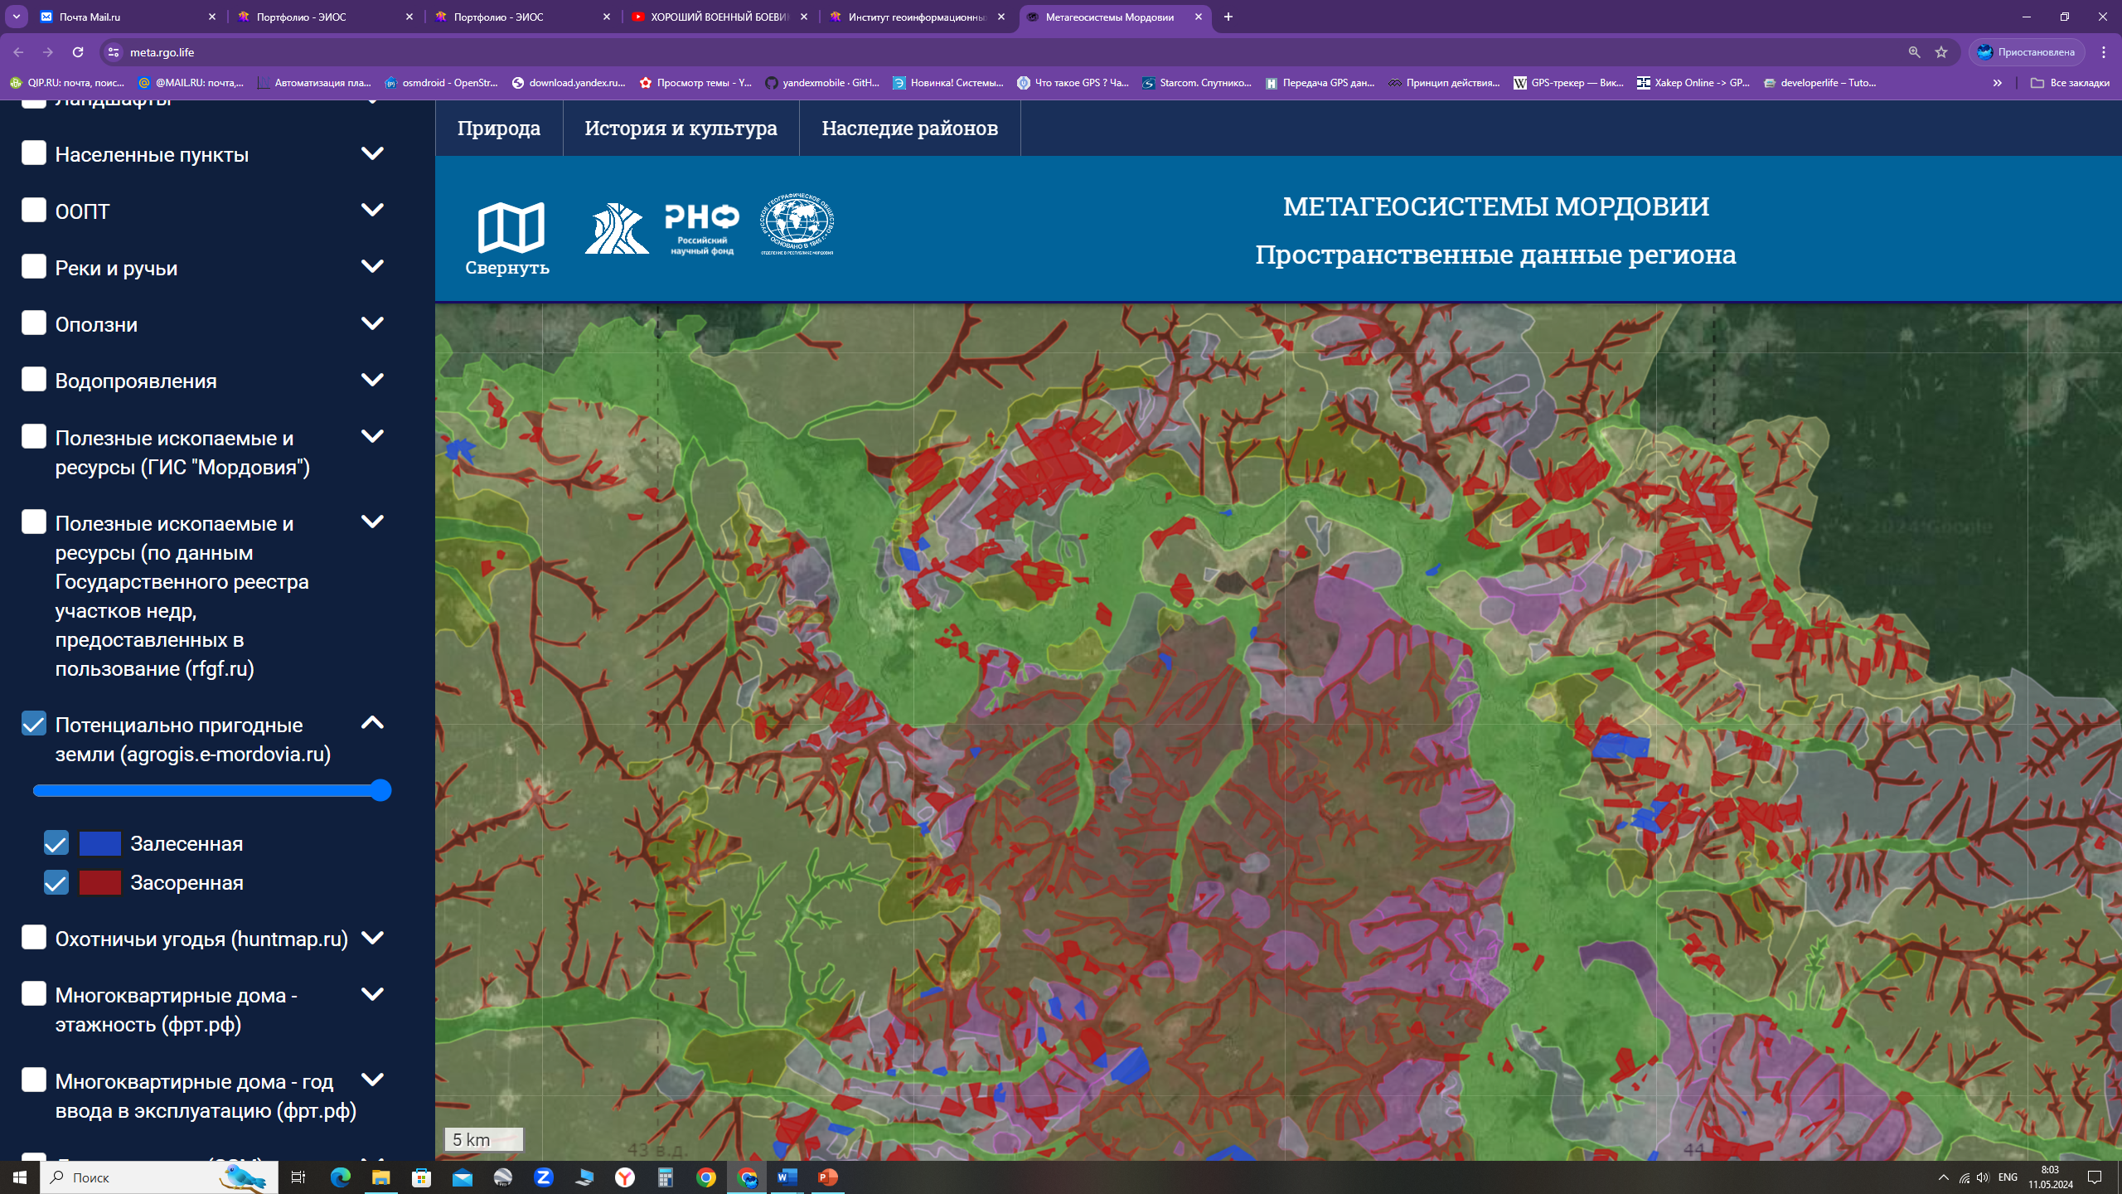

Slide 13
Выводы
Геопорталы «Метагеосистемы Мордовии. Пространственные данные региона» и интерактивная карта «Природное и культурное наследие Республики Мордовия. Путешествуем с Русским географическим обществом» решают задачу интерактивной визуализации и распространения системы тематических карт природных и природно-техногенных территориальных комплексов. Графический интерфейс цифровых карт дает возможность комбинированной визуализации тематических слоев и управления видимостью и прозрачностью отображаемых данных.
В МГУ им. Н.П. Огарева созданы не только конкретные геопорталы, но и технологии для оптимальной и эффективной разработки новых решений данного класса. Развиваются исследования в области мониторинга и анализа пространственных данных космической съемки, в том числе для детекции стихийных процессов.
Наработан опыт в области Интернета вещей, позволяющий сделать из геопорталов центры диспетчеризации для мониторинга данных с датчиков размещенных на значительной территории устройств и дистанционного управления ими (проект выполнен в рамках конкурса внутривузовских грантов). Разрабатываемые в МГУ им. Н.П. Огарева технологические решения в области управления пространственными данными могут быть развернуты как на инфраструктуре Университета, так и на серверах заказчика.
Развитие цифровых технологий наиболее ярко проявляется в проектирование картографо-геоинформационных ресурсов, направленных на систематизацию геопространственной информации о метагеосистемах культурного ландшафта региона.

Slide 14
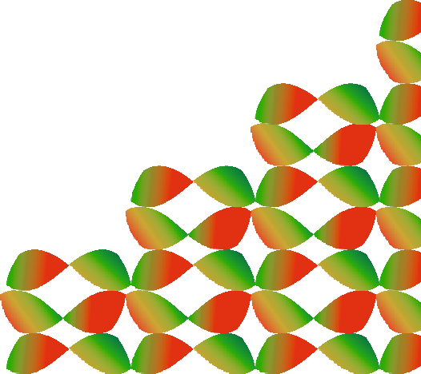
Геопорталы как инструмент управления
природно-социально-производственными системами региона
Глушко Дмитрий Евгеньевич, ректор, ФГБОУ ВО «МГУ им. Н.П. Огарёва», rector@adm.mrsu.ru
Ямашкин Анатолий Александрович, директор Института геоинформационных технологий и географии, ФГБОУ ВО «МГУ им. Н.П. Огарёва», yamashkin56@mail.ru
Ямашкин Станислав Анатольевич, доцент кафедры автоматизированных систем обработки информации и управления, ФГБОУ ВО «МГУ им. Н.П. Огарёва», yamashkinsa@mail.ru

